Slide 1
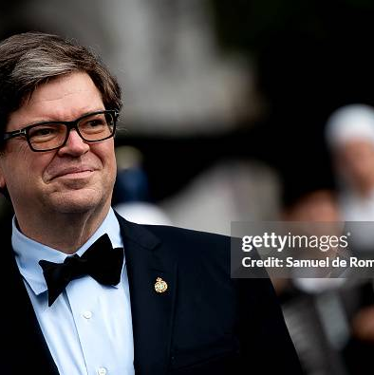
« Les machines vont arriver à une intelligence de niveau humain »

Slide 2
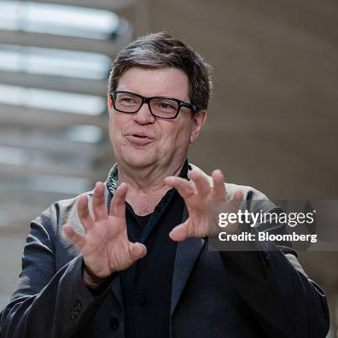
Pionner de l'IA
Qui est Yann LeCun ?
Brève présentation de son rôle en tant que chercheur et innovateur.
Importance dans le domaine de l’intelligence artificielle (IA).

Slide 3
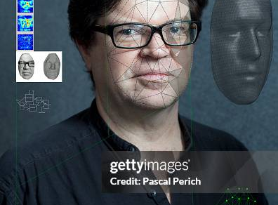
Biographie Jeunesse et Formation
Né en 1960 à Soisy-sous-Montmorency (France).
Études en ingénierie électrique et informatique.
Diplômé de l'ESIEE Paris, doctorat en informatique à l’Université Pierre et Marie Curie.

Slide 4
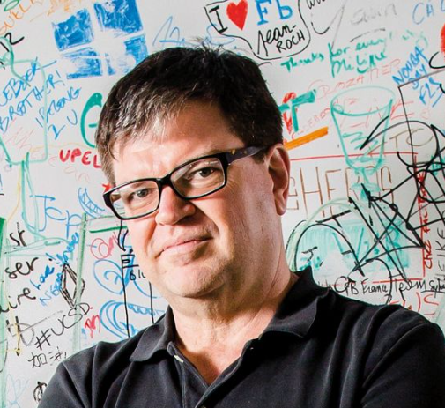
Débuts de Carrière
Recherches sur les réseaux de neurones dès les années 1980.
Développement de méthodes pour la reconnaissance d’images.
Travail pionnier sur le backpropagation.

Slide 5
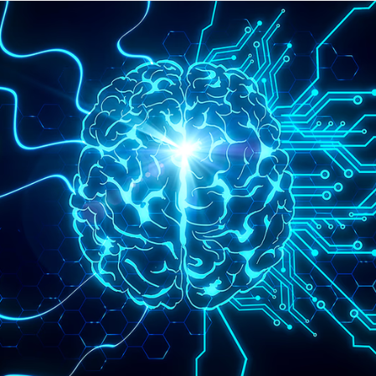
Contributions Scientifiques : Les Réseaux de Neurones Convolutionnels (CNNs)
Création du premier modèle efficace de CNN dans les années 1980-1990.
Importance des CNNs dans la reconnaissance d’images, la vision par ordinateur et bien plus.
Exemple d’application : Reconnaissance des chiffres manuscrits pour les chèques bancaires (projet avec Bell Labs)

Slide 6

Carrière Internationale : Bell Labs et AT&T
Rôle de chercheur à Bell Labs.
Contributions majeures à l’optimisation et à l’utilisation des CNNs dans l’industrie.
Développement de nouvelles architectures pour l'apprentissage profond.

Slide 7
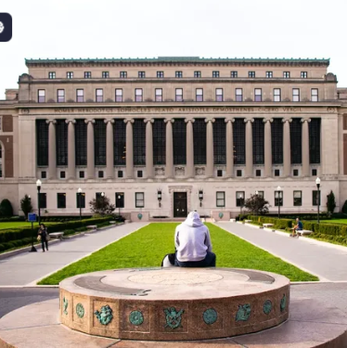
Retour à la Recherche Académique : New York University
Professeur à l'Université de New York (NYU) à partir de 2003.
Création de laboratoires dédiés à l'IA et aux réseaux de neurones.
Encadrement de la prochaine génération de chercheurs en IA.

Slide 8

Facebook AI Research (FAIR)
En 2013, Yann LeCun devient directeur du FAIR.
Objectif : faire progresser l’apprentissage automatique à l’échelle mondiale.
Contributions de FAIR à l’apprentissage supervisé et non supervisé.

Slide 9
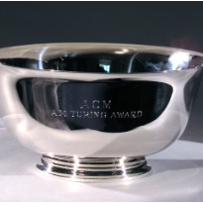
Prix et Distinctions
Prix Turing 2018 (l’équivalent du Nobel en informatique) avec Geoffrey Hinton et Yoshua Bengio.
Reconnaissance pour ses travaux révolutionnaires sur l’apprentissage profond.
Membre de plusieurs académies prestigieuses.

Slide 10
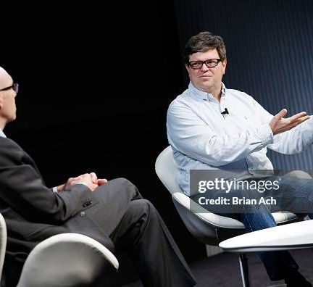
Contributions Théoriques
Travaux sur l’apprentissage supervisé et non supervisé.
Idées sur l’apprentissage par prédiction (predictive learning).
Vers une IA générale.

Slide 11
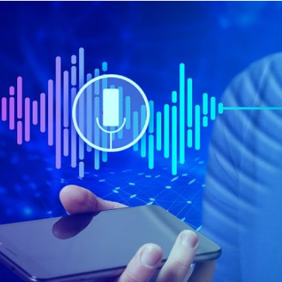
Réalisations Pratiques
Influence dans les technologies actuelles :
Reconnaissance faciale.
Assistants vocaux (Siri, Alexa).
Traduction automatique.
Impacts industriels, notamment dans la robotique et les véhicules autonomes.

Slide 12
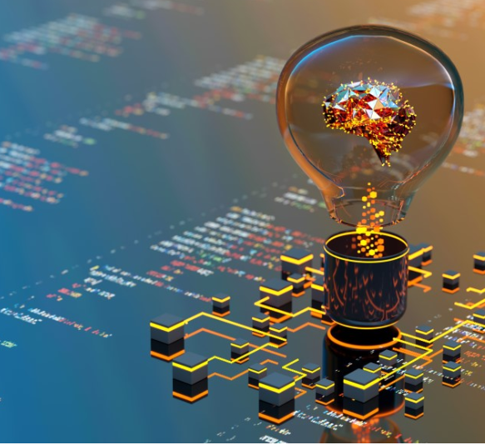
Vision pour l'Avenir de l'IA
Importance de l'apprentissage non supervisé.
Défis pour une IA éthique et responsable.
Collaboration entre IA et intelligence humaine.

Slide 13
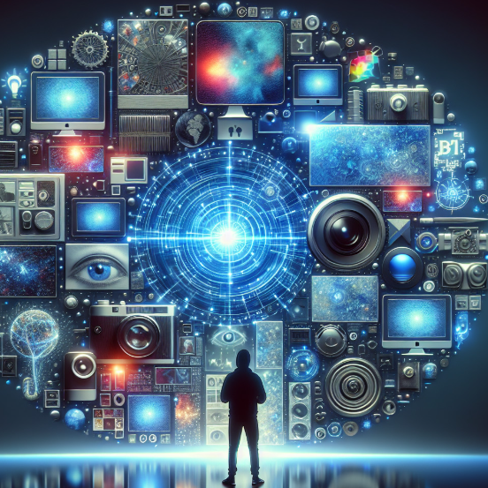
Controverses et critiques
Ses prises de position sur la régulation de l'IA.
Débats autour des dangers potentiels de l'IA.
Défense d'une approche équilibrée.

Slide 14
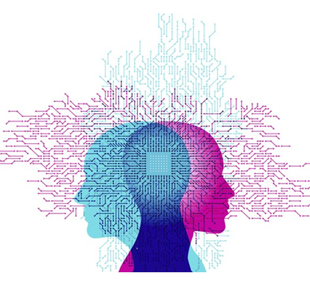
Impact mondial
Influence sur l'industrie de la tech : Google, Facebook, Apple, etc.
Inspiration pour les chercheurs et étudiants en IA.
Un des pionniers les plus influents de l'histoire de l'informatique moderne.

Slide 15
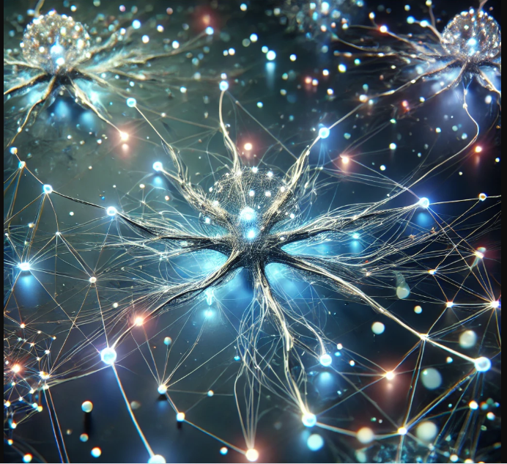
Que retenir

Slide 16
